Slide 1
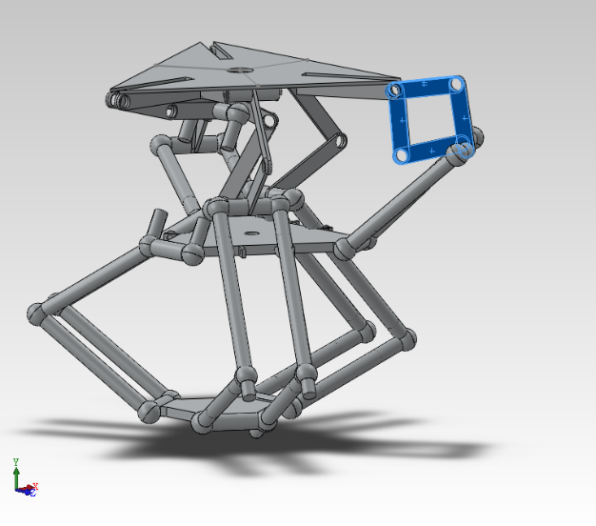
1
4
5
2
6
7
3
8

